Slide 1

“PISTON”

Slide 2
Integrantes
TEAM SCRUM
1 Jorge David Solano Tuay
2 Cristian David Rueda Ramos
3 Juan Felipe Barrios Hidalgo
4 Leonardo Ariza Camargo

Slide 3
Planteamiento del Problema
La empresa de mantenimiento para automóviles llamada SERVICENTRO LA 22 ubicada en Bogotá, especializada en servicios de reparación, alineación, balanceo, etc. Presenta problemas en cuanto al control de la información de cada uno de sus clientes, inconvenientes en el manejo de cada uno de los productos y servicios disponibles, seguimiento de las tareas a realizar de sus empleados, y dificultades en el proceso de facturación, esto generando imprecisión en los costos totales que se generan.

Slide 4
Justificación
La creciente demanda en el mercado de servicios para vehículos subraya la necesidad de que SERVICENTRO LA 22 optimice sus procesos internos. Mejorar la gestión de productos, ventas y servicios no solo aumentará la satisfacción del cliente y su fidelidad, sino que también fortalecerá la competitividad de la empresa en la industria automotriz. La eficiencia mejorada permitirá a SERVICENTRO LA 22 adaptarse mejor a las necesidades cambiantes del mercado y aprovechar oportunidades de crecimiento.

Slide 5
Objetivo General
Desarrollar un software que facilite la gestión de las ventas, productos, servicios, clientes y empleados para un mejor manejo de los recursos que cuenta la empresa “SERVICENTRO LA 22”.

Slide 6
Objetivos Específicos
Interfaz intuitiva y segura para registrar datos personales y detalles de vehículos de clientes.
Sistema de gestión de inventario para controlar productos y servicios, con capacidad de actualización.
Diseñar un módulo de ventas que permita registrar cada transacción realizada, brindando un registro detallado de las reparaciones y servicios realizados en el mismo.
Funcionalidad para asignar tareas a los mecánicos, asignando los costos de reparaciones y pagos correspondientes a cada uno.

Slide 7
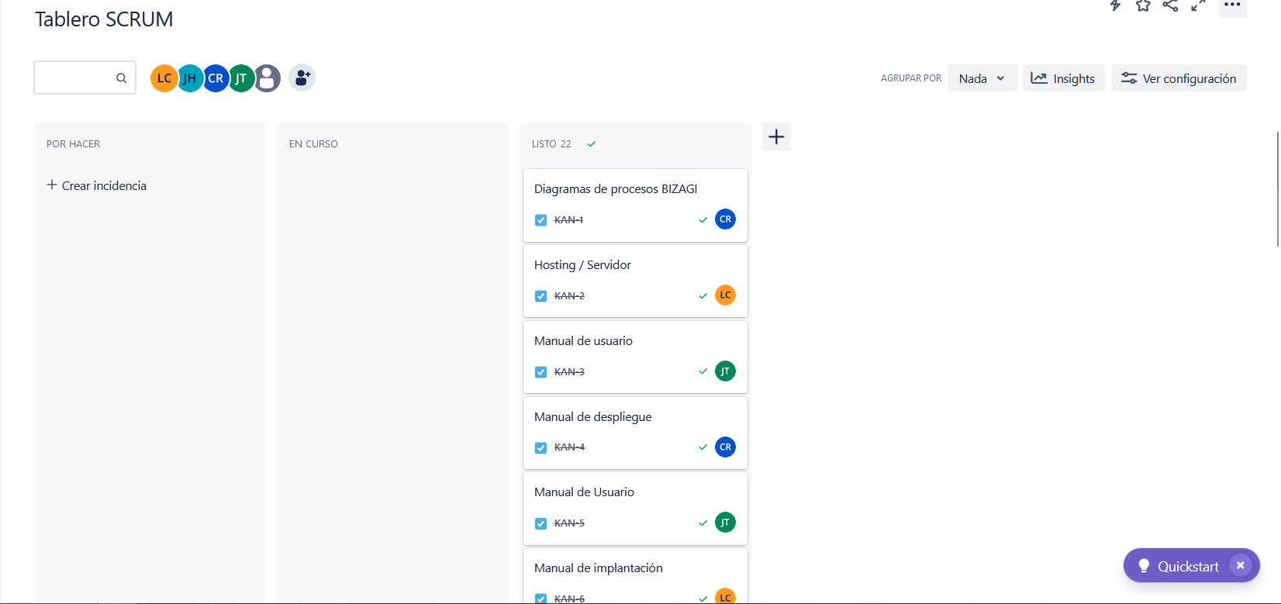
Tablero metodología SCRUM

Slide 8
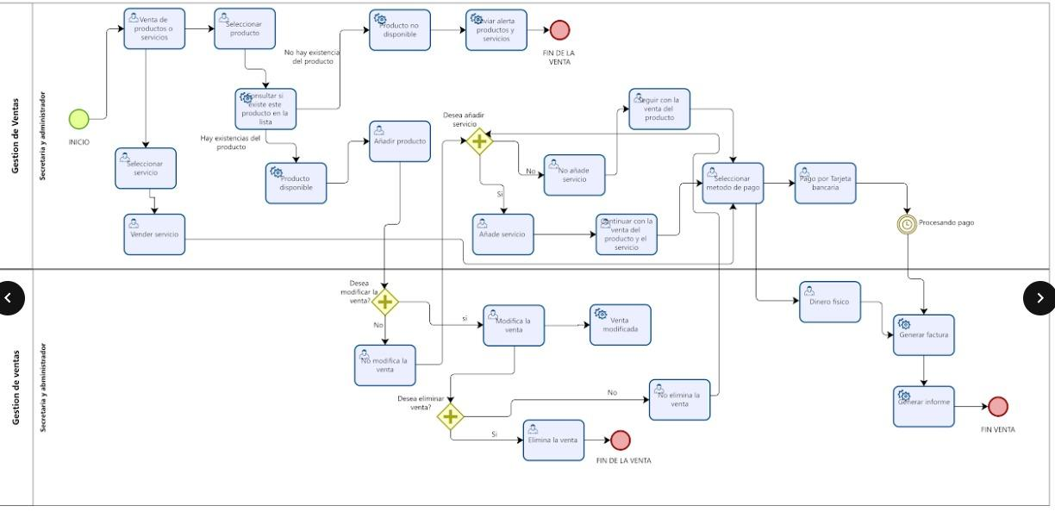
Diagrama de procesos Inicial

Slide 9
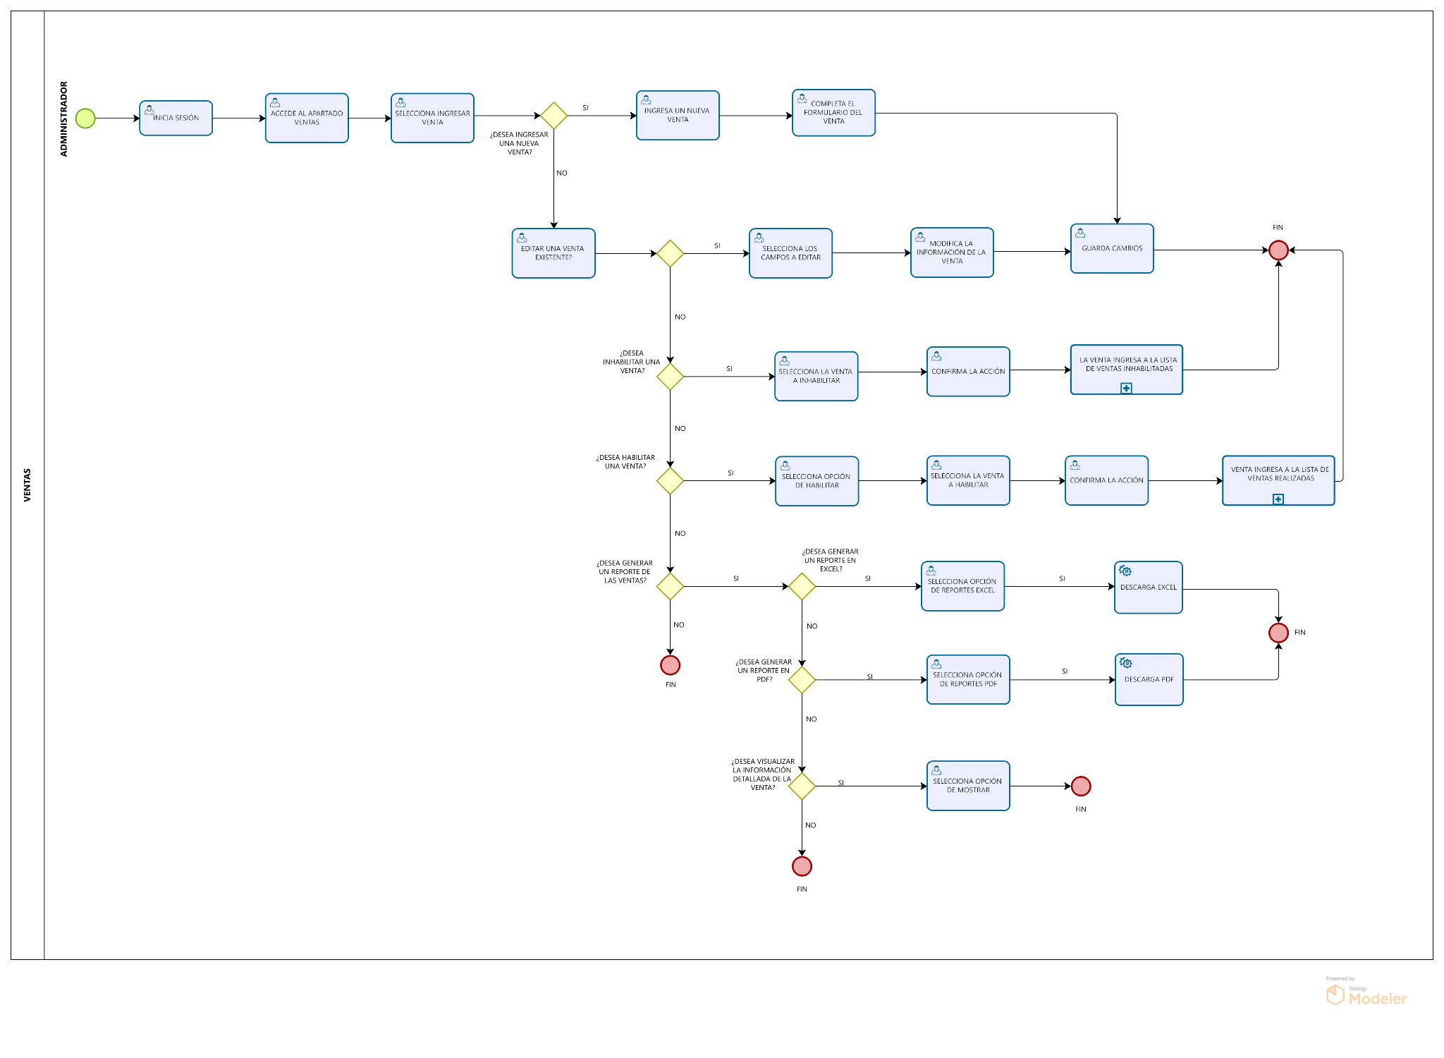
Diagrama de procesos Final

Slide 10
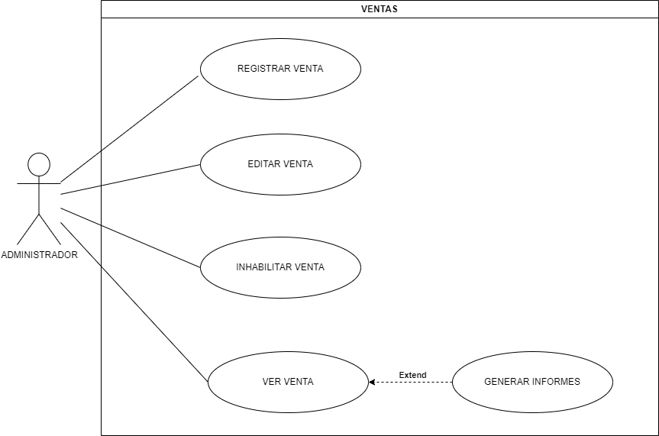
Casos de Uso

Slide 11
Funcionalidad de la Aplicación
Registro de Clientes y Vehículos:
Registro, edición, visualización e inhabilitación de clientes y vehículos.
Gestión de PQRS relacionadas con clientes.
Registro de Empleados:
Registro, edición, visualización e inhabilitación de empleados.
Gestión de roles
Asignación de tareas:
Registro, edición, visualización e inhabilitación de la tarea de cada empleado.
Gestión de Productos:
Registro, edición, visualización e inhabilitación de productos.
Gestión de Servicios:
Registro, edición, visualización e inhabilitación de servicios ofrecidos por la empresa.
Registro de Ventas:
Registro, edición, visualización e inhabilitación de transacciones de la venta.
Asignación de productos y servicios vendidos a clientes.
Asignación de empleado quien hará la tarea .

Slide 12


